Slide 1
Качества знаний учащихся: Какими они должны быть?

Slide 2
ФГОС – что это?
Принятие нового Федерального государственного образовательного стандарта начального общего образования повлекло за собой не только пересмотр давно сложившейся системы образования, но и потребовало от школ по-новому выстраивать школьное образовательное пространство.
В основе стандарта лежит системно -деятельностный подход, который предполагает воспитание и развитие качеств личности, отвечающих требованиям информационного общества.
Это обучение через деятельность, когда ребенок получает определенный объем знаний через самостоятельный поиск информации, самостоятельное решение проблемных вопросов, подключая все возможные ресурсы (собственный опыт, информационные и коммуникативные технологии и т.п.)

Slide 3
Формы контроля результатов:
Целенаправленное наблюдение (фиксация проявляемых учениками действий и качеств по заданным параметрам)
Самооценка ученика по принятым формам (например, лист с вопросами по саморефлексии конкретной деятельности)
Результаты учебных проектов
Результаты разнообразных внеучебных и внешкольных работ, достижений учеников.

Slide 4
В первом классе алгоритм состоит из 4 вопросов:
Какое было задание? (учимся вспоминать цель работы)
Удалось ли выполнить задание? (учимся сравнивать результат с целью)
Задание выполнено верно или не совсем? (учимся находить и признавать ошибки)
Выполнил самостоятельно или с чьей-то помощью? (учимся оценивать процесс)

Slide 5
Рабочий Портфолио ученика
Является современным педагогическим инструментом сопровождения развития и оценки достижений учащихся, ориентированными на обновление и совершенствование качества образования ;
Реализует одно из основных положений Федеральных государственных образовательных стандартов общего образования второго поколения – формирование универсальных учебных действий ;
Позволяет учитывать возрастные особенности развития универсальных учебных действий учащихся младших классов ; лучшие достижения Российской школы на этапе начального обучения ; а также педагогические ресурсы учебных предметов образовательного плана ;
Предполагает активное вовлечение учащихся и их родителей в оценочную деятельность на основе предметного анализа, рефлексии и оптимистического прогнозирования.

Slide 6
Анализ педагогического обследования первоклассника

Slide 7
Результаты мониторинга:

Slide 11
Общий мониторинг 1 классов

Slide 12
Диагностика стартовой контрольной работы в 1 "А" классе

Slide 13
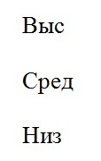
Динамика развития ученика по к/р Афонин Владислав

Slide 14
Использование ИКТ в начальной школе позволяет:
активизировать познавательную деятельность учащихся;
проводить уроки на высоком эстетическом уровне (музыка, анимация);
индивидуально подойти к ученику, применяя разноуровневые задания;

Slide 15
Результаты использования ИКТ:
повышает качество знаний;
продвигает ребёнка в общем развитии;
помогает преодолеть трудности;
вносит радость в жизнь ребёнка;
позволяет вести обучение в зоне ближайшего развития;
создаёт благоприятные условия для лучшего взаимопонимания учителя и учащихся и их сотрудничества в учебном процессе.

Slide 16
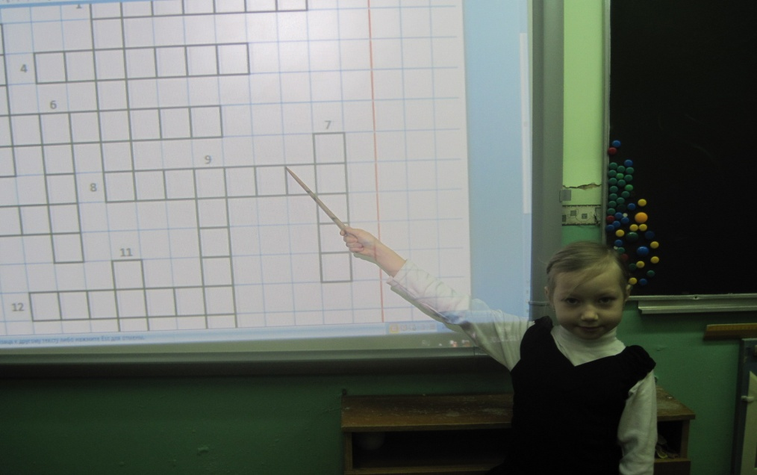
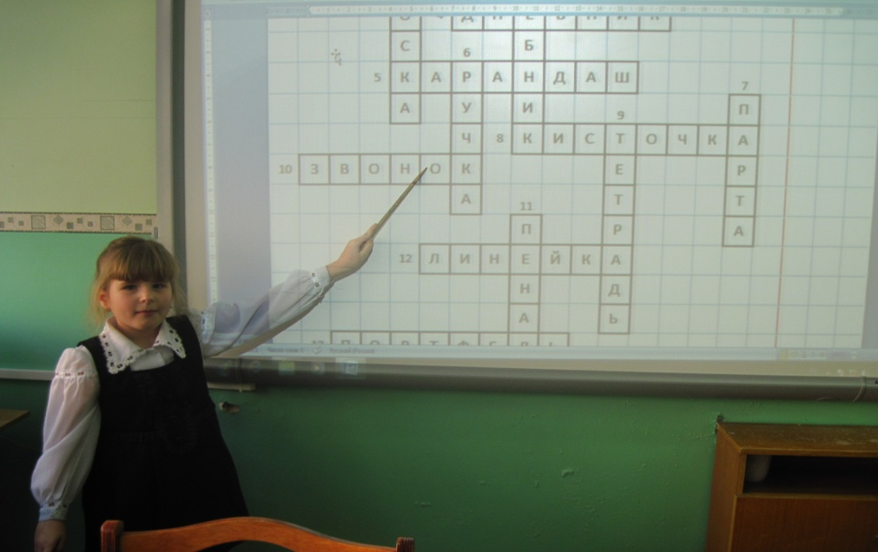
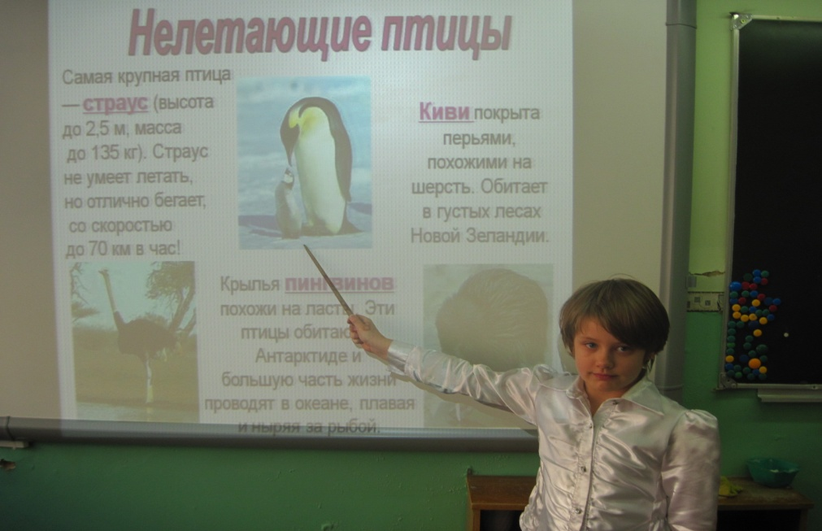
Урок с использованием ИКТ

Slide 17
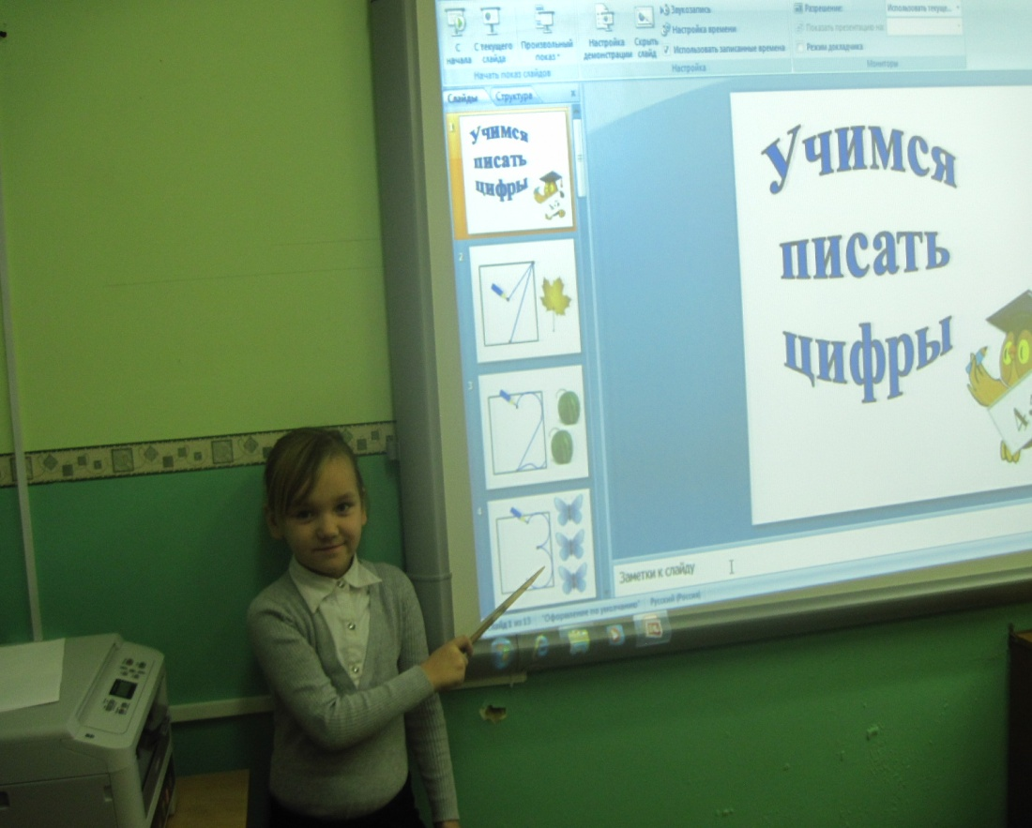
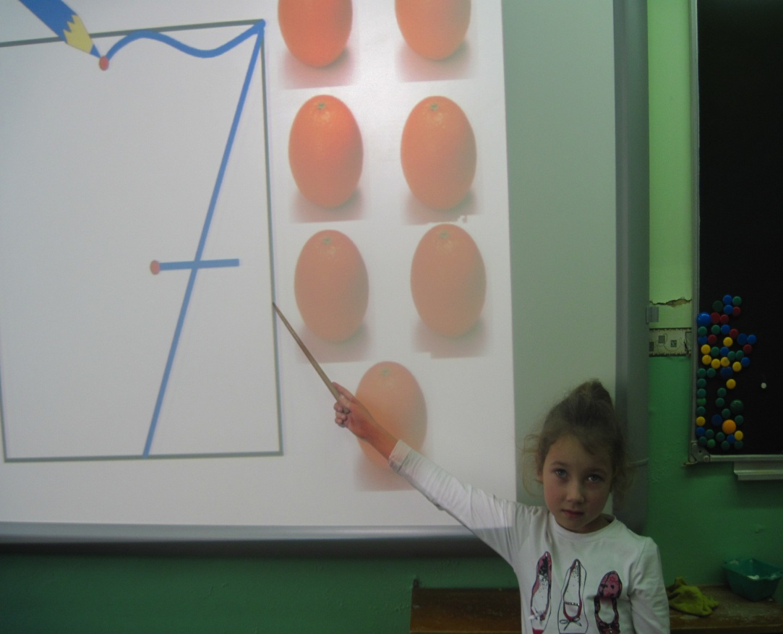
На уроках математики

Slide 18
На уроках письма

Slide 19
Работа в парах

Slide 20
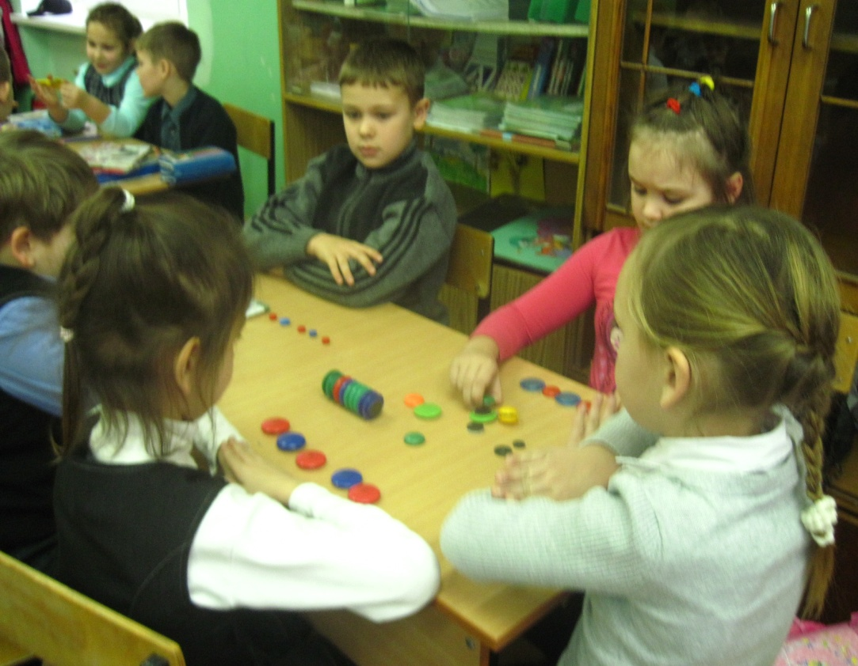
Работа в группах

